Slide 1
过程设计
过程设计任务
结构化程序设计
结构化程序设计工具
程序流程图、N-S图、PAD图、
判定表、判定树、过程设计语言
程序复杂度

Slide 2
过程设计-任务
确定模块算法
确定模块使用数据结构
确定模块接口（系统外部接口、用户界面、内部模块间接口细节、输入数据和输出数据）

Slide 3
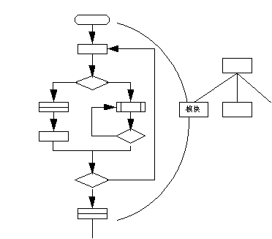
过程设计示意图

Slide 4
过程设计-结构化程序设计
结构化程序设计技术是过程设计一关键技术。
经典定义：
程序代码通过顺序、选择、循环三种控制结构连接，单入口单出口。
扩展定义：
可限制使用GOTO语句、DO_UNTIL和DO_CASE
修正定义：
LEAVE和BREAK，可从循环中转移出来。

Slide 5
过程设计-程序流程图
历史最悠久、使用最广泛的过程设计工具。
1.顺序型
A
几个连续的加工依次序排列
B
2.选择型
F
T
由某个判定的取值决定选择两个加工中一个。
exp
A
B

Slide 6
过程设计-程序流程图
3.当型循环型
F
exp
当循环控制条件成立时，重复执行特定的加工。
T
S

Slide 7
过程设计-程序流程图
4.直到型循环型
重复执行特定的加工，直到循环控制条件成立时。
S
F
exp
T

Slide 8
过程设计-程序流程图
T
exp=1
S1
5.多情况选择型
F
T
exp=2
S2
列出多种加工情况根据控制变量的取值，选择执行其一
F
T
exp=n
Sn
F

Slide 9
过程设计-程序流程图
程序设计流程图标准化图符
起止端点
输入/输出
一般处理
准备或预处理
预定义处理
X1
条件判断
循环上界
循环下界
文件或文档
外接
内接
注解或注释
流程线
虚线
省略线
并行方式

Slide 10
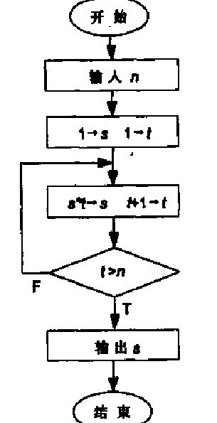
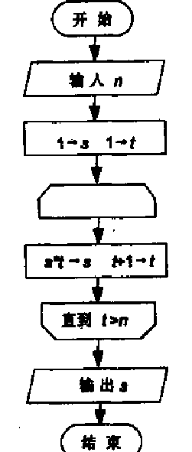
例：计算n阶乘的程序流程图。

Slide 11
过程设计-程序流程图
优点：
对控制流程描绘直观，便于初学者掌握。
缺点：
（1）不是逐步求精好工具，过早考虑控制流程，
非整体结构；
（2）用箭头代表控制流，程序员随意转移控制；
（3）不易表示数据结构和调用关系。

Slide 12
过程设计-N-S图
A
p
T
F
B
A
B
顺序型
选择型
p
do while(p)
do until (p)
S
=1
=2
…
=n
S
A1
A2
…
An
多分支选择型
当型循环型
直到型循环型

Slide 13
过程设计-N-S图
子程序P
调用子程序

Slide 14
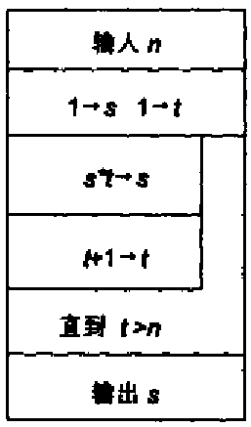
例：计算n阶乘的N-S图

Slide 15
过程设计-N-S图
特点：
(1)功能域（一特定控制结构的作用域）明确；
(2)不可能任意转移控制；
(3)容易确定局部和全程数据的作用域；
(4)容易表现嵌套关系，也可表示模块的层次结构。

Slide 16
过程设计-PAD图
A
A
A
p
p
B
B
顺序型
选择型
=1
A1
=2
A2
当型循环型
p
While P
S
=n
直到型循环型
An
Until P
S
多分支选择型

Slide 17
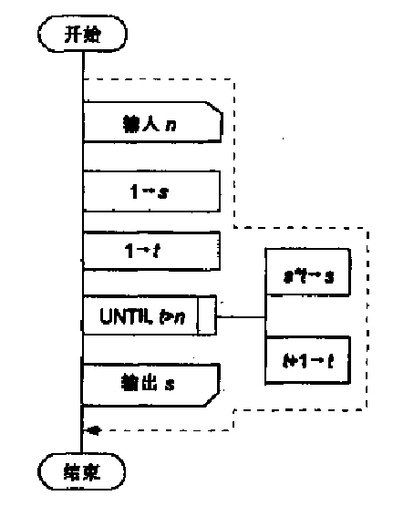
例：计算n阶乘的PAD图

Slide 18
过程设计-PAD图
优点：
(1)使用PAD图设计的程序必然是结构化程序；
(2)PAD图描绘的程序结构十分清晰；
(3)用PAD图表现程序逻辑，易读、易懂、易记；
(4)容易将PAD图转换成高级语言源程序；
(5)支持自顶向下逐步求精。

Slide 19
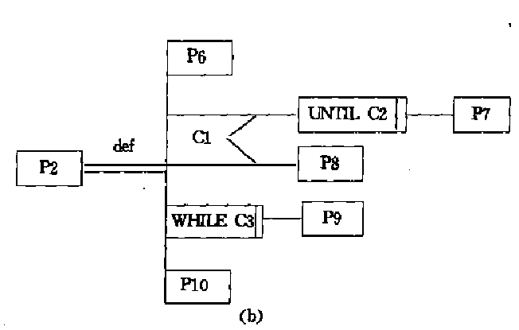
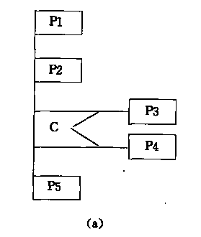
逐步求精

Slide 20
过程设计-判定表
能清晰表示复杂的条件组合与应做动作间对应关系。
四部分:
左上部列出所有条件；
左下部所有可能做的动作；
右上部表示各种条件组合的一矩阵；
右下部是和每种条件组合相对应的动作。

Slide 21
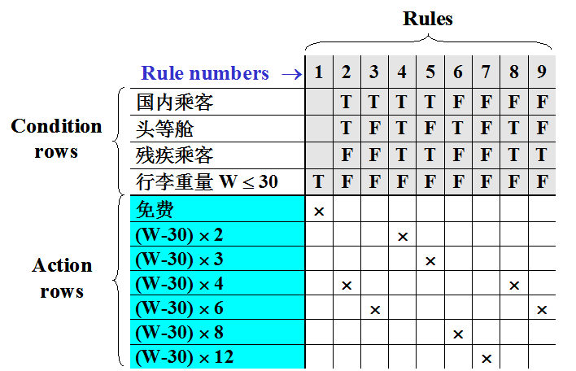
例：行李托运算法的判定表

Slide 22
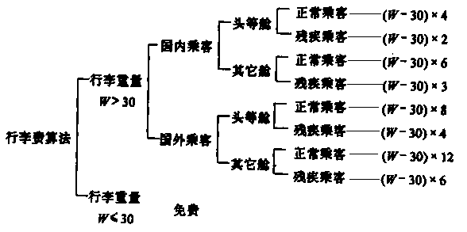
过程设计-判定树
判定表变种，表示复杂条件组合与应做动作间对应关系。

Slide 23
过程设计-判定树
优点：
形式简单，易看出含义，易于掌握和使用。
缺点：
简洁性不如判定表，相同数据元素重复写多遍，
越接近叶端重复次数越多。

Slide 24
过程设计-过程设计语言
伪码，用正文形式表示数据和处理过程设计工具。
PDL具有严格关键字外部语法，定义控制结构和数据
结构；
PDL表示实际操作和条件的内部语法灵活自由，适应
各种工程项目需要。

Slide 25
过程设计-过程设计语言
伪码，用正文形式表示数据和处理过程设计工具。
PDL具有严格关键字外部语法，定义控制结构和数据
结构；
PDL表示实际操作和条件的内部语法灵活自由，适应
各种工程项目需要。

Slide 26
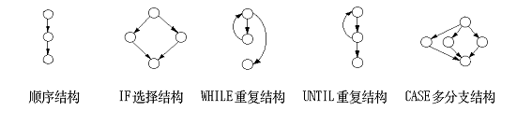
过程设计-程序复杂度
介绍使用比较广泛的McCabe方法。
1.根据过程设计结果画出相应流图
流图描述程序控制流，基本图形符号如下图所示。

Slide 27
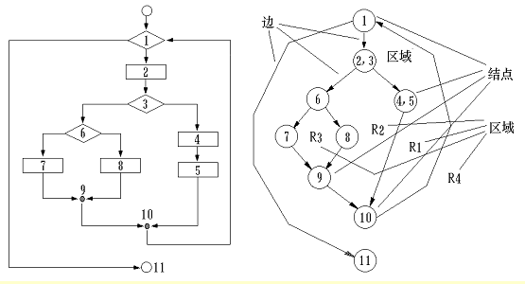
由流程图映射成流图

Slide 28
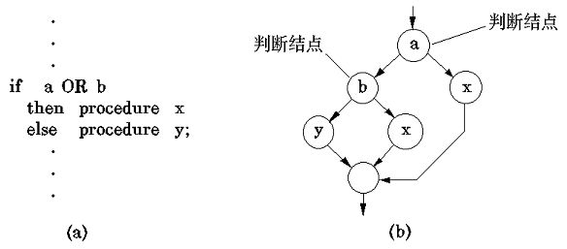
复合条件下流图映射

Slide 29
过程设计-程序复杂度
2.计算流图的环形复杂度
三种方法：
V（G）＝区域数
V（G）＝E-N＋2
E为流图中边数，N为流图中节点数
V（G）＝P＋1 P为判定点数

Slide 30
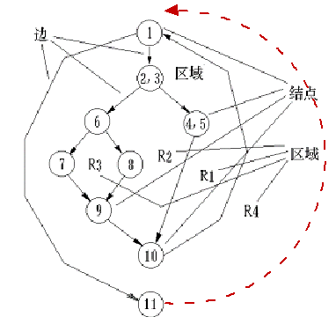
环形复杂度示例
V(G)＝4 (区域数)
V(G)＝11(边数)－9(结点数)＋2＝4
V(G)＝3(判定结点数)＋1＝4

Slide 31
过程设计
过程设计任务
结构化程序设计
结构化程序设计工具
程序流程图、N-S图、PAD图、
判定表、判定树、过程设计语言
程序复杂度

